Slide 1

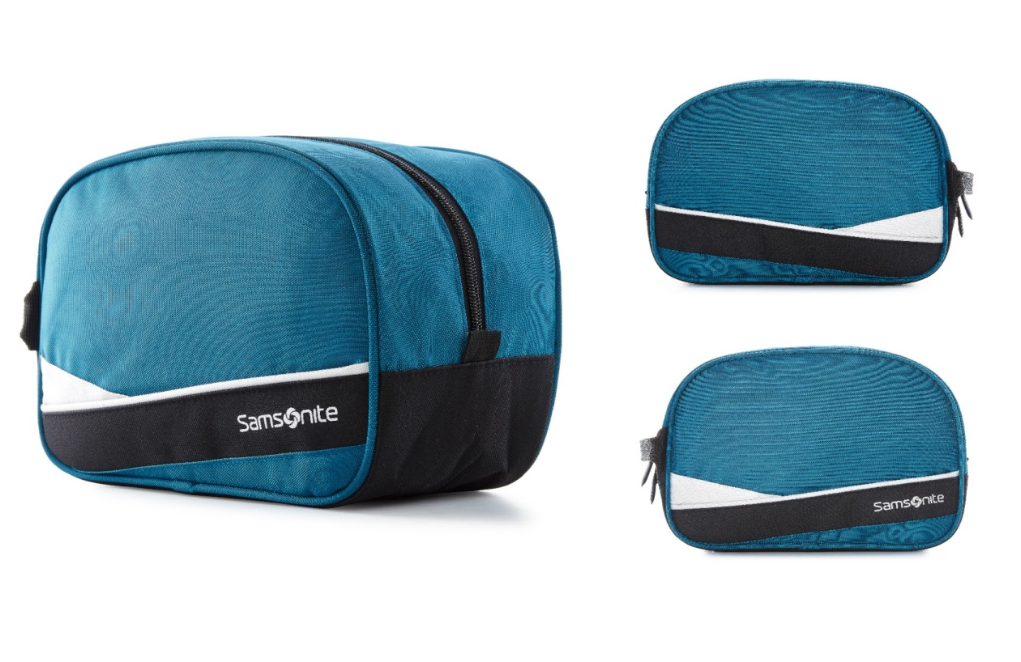
674*01001
产品展示
新秀丽化妆洗漱二合一多用途包
尺 寸：175×125×250mm
产品材质：聚酯
产品产地：中国
产品重量：0.7KG
市场参考价：290元
批发价：65元
● 简约小巧、明快简约的设计、
还带有一些运动风格，这款洗漱
包会成为您旅途中最贴心的助手
● 内部有网格隔层，干湿分离隔层，
化妆品、洗漱用品统统进来吧，旅途从此轻便无忧。

